Slide 1

Сучасні ефективні педагогічні технології для виявлення та розвитку обдарованості
Гостиннікова О.М.
Notes:
Єдиних рекомендацій щодо навчання обдарованих дітей не існує й не може існувати, адже кожна дитина – унікальна особистість зі своїми перевагами і недоліками, тому головним є пошук індивідуального підходу до кожного учня, зокрема обдарованого учня, з вираженою індивідуальністю, незалежністю. З такими дітьми, з одного боку, працювати легше, оскільки вони мають високі розумові здібності, а з іншого – важче, адже ці діти «знають собі ціну», потребують багато уваги, особливого ставлення.

Slide 2
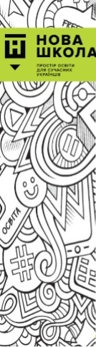

«Найважливіше завдання школи – розкрити творчі здібності, обдарування та таланти всіх вихованців»
(В.О. Сухомлинський)
Notes:
Сучасні діти за своїм інтелектуальним потенціалом стоять на щабель вище від своїх однолітків, наприклад, зразка 2000-го року. Тому шкільна освіта вже сьогодні має базуватись на нових технологіях та нових освітніх моделях, без яких неможливо реалізувати освітню реформу загалом та Концепцію Нової української школи.

Slide 3
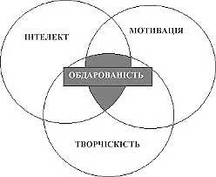
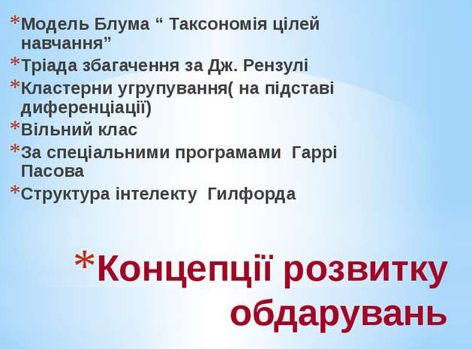
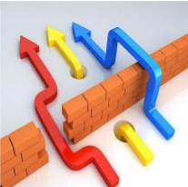
Навчання обдарованих дітей
Notes:
Навчання академічно обдарованих дітей – це процес, що вимагає особливої уваги. Форми та методи навчання, що традиційно застосовуються у школі, відповідають можливостям та потребам «середнього» учня, однак вони не спроможні повністю задовольнити високий рівень пізнавальних потреб обдарованих учнів. Зважаючи на це, педагоги та психологи змушені шукати нові форми роботи та нові технології навчання, що забезпечать найбільш сприятливі умови для навчання обдарованих школярів.
У світовій педагогічній практиці існує безліч рецептів ефективного навчання взагалі та концепцій і технологій розвитку обдарованості й таланту зокрема, які ми розглядали на минулих семінарах. Особливе значення для розуміння
Педагогам, які працюють з обдарованими учнями, варто винайти свій стиль, де інтеграція добре знайомих елементів педагогічних методик і прийомів із інноваційними методиками проведення уроків, побудованих на цікавому й ефективному матеріалі, у сумі стануть підґрунтям для сучасного навчання таких дітей.
Особливе значення для вибору ефективних технологій навчання набуває розуміння особливостей розвитку особистості сучасних учнів. І тут дуже важливою є взаємодія педагогів з психологами. Про це піде мова окремо.

Slide 4

Стратегії навчання обдарованих дітей
Ранній початок шкільного навчання.
«Перестрибування» з класу в клас.
Прискорення в звичайному класі
Радикальне прискорення
Заняття в іншому класі
Профільні класи та школи
Спеціалізовані школи та класи
Школи-інтернати, ліцеї, гімназії
Факультативи, гуртки
Станції юних техніків
Заочні школи, літні та зимові школи
Спеціалізовані курси в закладах вищої освіти
Мала академія наук
Прискорене навчання
Збагачене навчання
Notes:
Основна проблема під час формування стратегії навчання обдарованих — це організація їхнього навчання на такому рівні і з такою швидкістю, щоби вони не втратили мотивацію. Якщо цей процес надто простий чи, навпаки, складний, а також надто повільний чи, навпаки, прискорений, вчитися стає нецікаво.
Існують дві основні стратегії навчання інтелектуально обдарованих: прискорення та збагачення. На слайді ви бачите приклади організаційних форм прискореного навчання та збагаченого навчання
Хочу звернути вашу увагу, що однією з форм збагаченого навчання є організація науково-дослідницької роботи учнів в межах Малої академії наук, про що ми поговоримо сьогодні окремо.

Slide 5
Сучасні технології та методики навчання та розвитку обдарованих дітей
Інтерактивні освітні технології передбачають активну взаємодію всіх учасників процесу навчання,їх здатність до діалогу з будь-чим (комп’ютером) або з будь-ким (людиною). Залежно від мети уроку, форм організації навчальної діяльності, використовуються інтерактивні технології кооперативного, колективно-групового навчання, ситуативного моделювання, опрацювання дискусійних питань.
Проектне навчання - суть методу полягає в тому, що учні виконують навчальні проекти, під якими слід розуміти самостійно розроблені та подані результати роботи над проблемою (від ідеї до її втілення) і виконані під контролем та з консультуванням вчителя.
Проблемне навчання - навчально-пізнавальна діяльність учнів із засвоєння знань та способів діяльності на основі створення й розв’язування проблемних ситуацій.
Технологія навчання в співпраці - технологія базується на ідеї взаємного навчання, при організації якого учні беруть на себе не тільки індивідуальну, але й колективну відповідальність за вирішення навчальних задач.
Notes:
Для цілеспрямованого і систематичного розвитку інтелекту та творчого мислення обдарованих (і не лише обдарованих) учнів варто застосовувати ефективні сучасні педагогічні технології. Серед них
- інтерактивні технології
- проектне навчання,
- проблемне навчання, до яких можна віднести підготовку учнів до турнірів.

Slide 6
Сучасні технології та методики
навчання та розвитку обдарованих дітей
STEM-освіта (від англ. Science – природничі науки, Technology – технології, Engineering – інженерія, проектування, дизайн, Mathematics – математика) – педагогічний процес (технологія) формування і розвитку розумово-пізнавальних і творчих якостей молоді. Провідний принцип – інтеграція, поєднання міждисциплінарних практико-орієнтованих підходів до вивчення природничо-математичних дисциплін.
Технологія розвитку критичного мислення — педагогічна система, спрямована на формування у школярів аналітичного мислення. Має унікальний набір прийомів і технік, що дозволяють на уроці створювати ситуацію мислення, матеріалом для якої є навчальні тексти, уривки наукових статей, художні твори, відеофільми.
Notes:
На семінарі у 2018 році ми говорили з вами про STEM-освіту та технологію розвитку критичного мислення
Запропоновані технології досить органічно вбудовуються у процес навчання, а традиційні структурні елементи уроку природно, активно «відгукуються» на використання інноваційних прийомів. Їх ефективність обумовлюється привабливими для учнів формою та змістом.

Slide 7
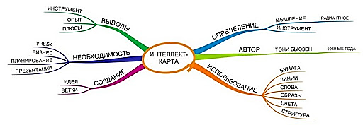
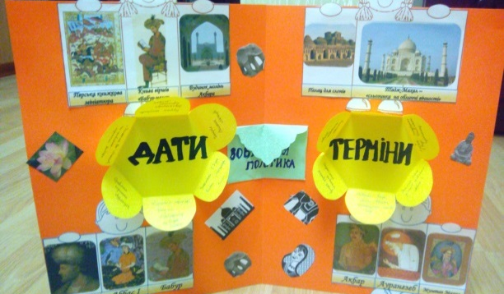
Інноваційні технології та методики навчання та розвитку обдарованих дітей
Бріколаж. Бріколаж в освіті - використання для навчання всього, що завгодно, крім спеціально створених інструментів (підручників, посібників). Основа технології — повторне використання об’єктів (брати те, що під рукою, і використовувати в іншій якості).
Технологія інтелект-карт. В основі лежить теорія радіантного мислення (Т.Бьюзен). Суть технології полягає в розвитку у школярів здатності сприймати і переробляти різні види інформації, в різних графічних і текстових формах.
Технологія «Лепбук». Інтерактивна папка для дітей та особливий спосіб візуалізації інформації та організації навчальної діяльності на певну тему. Запропонований для роботи з молодшими школярами, але в теперішній час використовується в середній і старшій школі.
Notes:
Хочу виокремити цікаві, на мій погляд, інноваційні технології та методи, що використовуються вчителями. Деякі з низ ми спостерігали під час відкритих уроків конкурсу «Учитель Року».
Бріколаж. Бріколаж в освіті – це використання для навчання всього, що завгодно, крім спеціально створених інструментів (підручників, посібників). Це не тільки виготовлення аплікацій чи пазлів для узагальнення знань, а й використання художніх фільмів для актуалізації, наприклад
Технологія інтелект-карт. Суть технології розвиток здатності сприймати і переробляти різні види інформації, в різних графічних і текстових формах.
Технологія «Лепбук». Особливий спосіб візуалізації інформації та організації навчальної діяльності на певну тему.

Slide 8
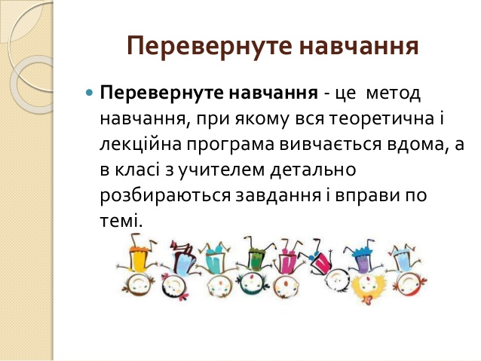
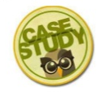
Інноваційні технології та методики навчання та розвитку обдарованих дітей
Перевернуте навчання - це метод навчання, при якому вся теоретична і лекційна програма вивчається вдома, а в класі з учителем детально розбираються завдання і вправи по темі.
Case Study. Кейс-метод є інтерактивним методом навчання, який дає змогу наблизити процес навчання до реальної практичної діяльності. Суть методу полягає у використанні конкретних випадків (ситуацій, історій, тексти яких називаються «кейсом») для спільного аналізу, обговорення або вироблення рішень учнями з певного розділу дисципліни.
Notes:
Перевернуте навчання - це метод навчання, при якому вся теоретична і лекційна програма вивчається вдома, а в класі з учителем детально розбираються завдання і вправи по темі.
Case Study. Кейс-метод - Суть якого полягає у використанні конкретних випадків для спільного аналізу, обговорення або вироблення рішень учнями.

Slide 9
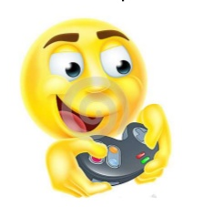
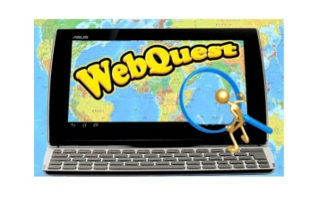
Інноваційні технології та методики навчання та розвитку обдарованих дітей
Ігрові технології навчання - впровадження активних форм і методів навчання, серед яких провідне місце займають навчальні ігри.
Гейміфікація навчання - це використання ігрових практик та механізмів для створення такого освітнього середовища, учасники якого спостерігають за власним прогресом, змагаються один з одним, допомагають один одному і мотивують один одного.
Notes:
Окремо можна виділити ігрові технології навчання - або навчальні ігри. Це створення такого освітнього середовища, учасники якого спостерігають за власним прогресом, змагаються один з одним, допомагають один одному і мотивують один одного.
Одним з варіантів такої гри – є навчальний квест, розробка якого стала одним із завдань конкурсу «Учитель року» в номінації «Хімія»

Slide 10
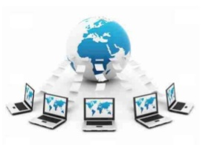
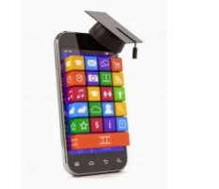
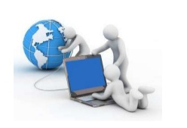
Інноваційні технології для навчання та розвитку обдарованих дітей
Інформаційно-комунікаційні технології (ІКТ)
E-learning (цифрова освіта). Електронне навчання - система навчання за допомогою інформаційних та електронних технологій.
Онлайн-навчання - це метод отримання нових знань за допомогою Інтернету в режимі реального часу.
Дистанційне навчання (ДН) — форма навчання з використанням комп’ютерних і телекомунiкацiйних технологiй, якi забезпечують iнтерактивну взаємодiю викладачiв та учнів.
Мобільне навчання (Bring your own devices ) BYOD - це метод навчання, при якому на заняттях активно використовуються смартфони, ноутбуки, планшети.
Notes:
У Концепції Нової української школи зазначається: «Організація нового освітнього середовища потребує широкого використання нових ІТ-технологій, нових мультимедійних засобів навчання»
До інформаційно-комунікаційні технології відносяться…..
Електронне навчання
Дистанційне навчання.
Онлайн-навчання -.
Мобільне навчання (Bring your own devices ) BYOD - це метод навчання, при якому використовуються смартфони, ноутбуки, планшети.
Саме з цифровими технологіями більш детально познайомлять нас сьогодні переможці міського конкурсу «Учитель року».

Slide 11
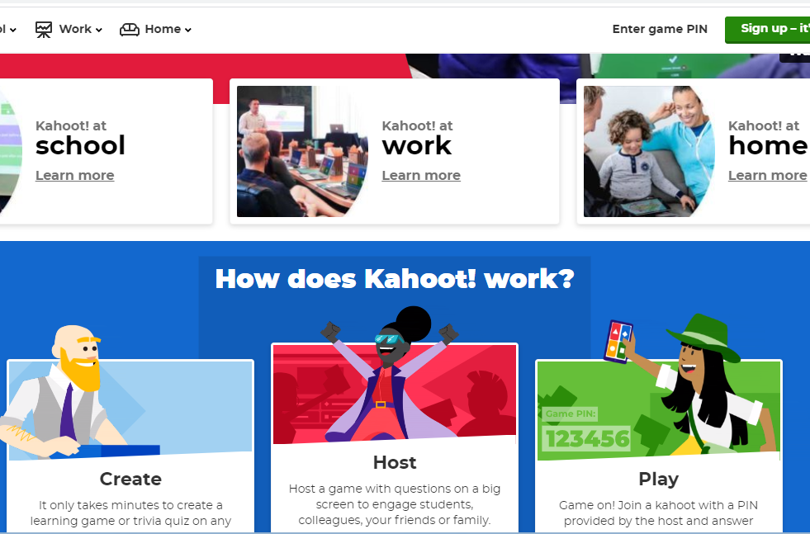
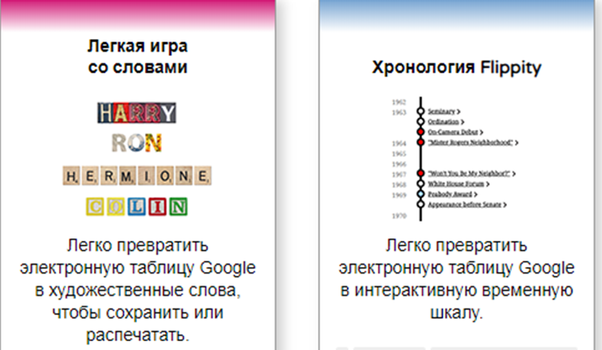
Он-лайн сервіси для роботи учителя
Створення вікторин, тестів
Кahoot https://getkahoot.com
Quizizz https://quizizz.com
Тriventy http://www.triventy.com
Flippity https://www.flippity.net
Створення інтерактивних вправ для навчання
Flippity https://flippity.net/
Рlickers https://get.plickers.com
Створення інтерактивних презентацій
Mentimeter https://www.mentimeter.com
Notes:
На останок до вашої уваги Он-лайн сервіси для роботи учителя, де можна знайти допомогу у створенні
вікторин, тестів
інтерактивних вправ для навчання
інтерактивних презентацій

Slide 12
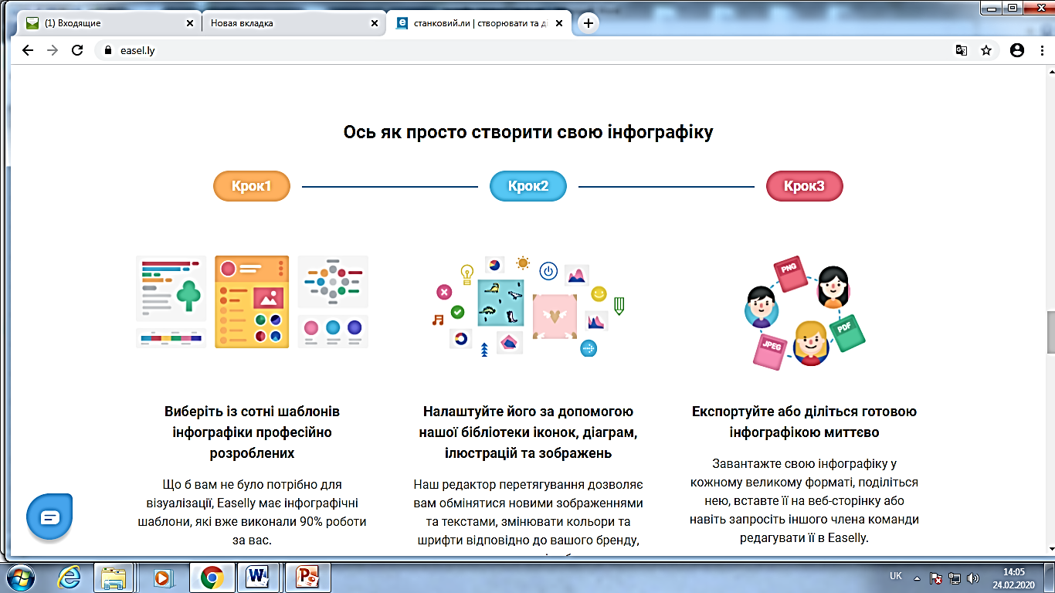
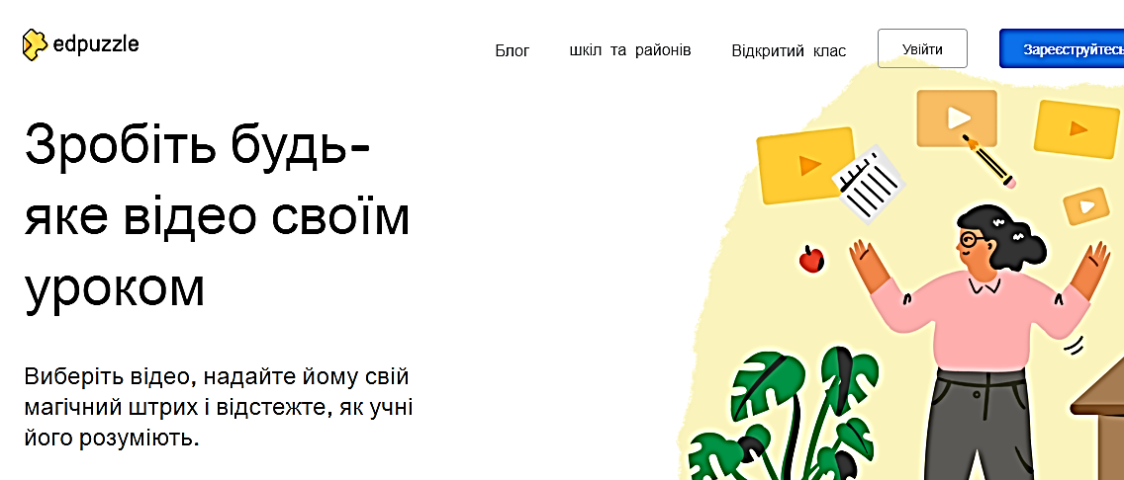
Он-лайн сервіси для роботи учителя
Створення інфографіки
Еasel.ly http://www.easel.ly
Infogr https://infogr.am/
Canva https://www.canva.com
Створення відео
Screencast-O-Matic
https://screencast-o-matic.com/
Еdpuzle
https://edpuzzle.com/
Notes:
інфографіки
відео

Slide 13
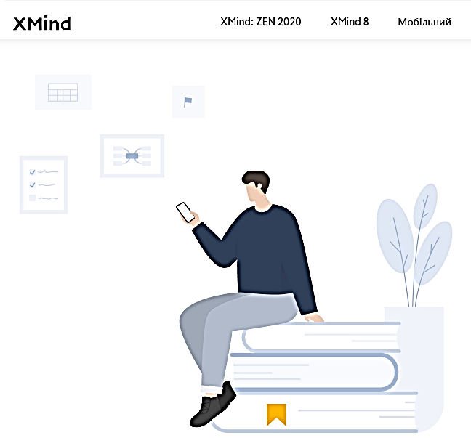
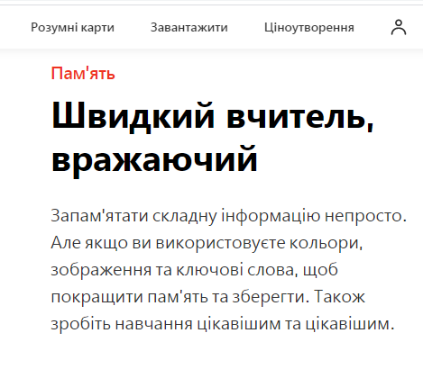
Он-лайн сервіси для роботи учителя
Створення ментальної карти
XMind https://www.xmind.net
Bubbl https://bubbl.us/
Popplet http://popplet.com
Створення платформи для обговорення, голосування, організації мозкового штурму
Тricider http://www.tricider.com
Padlet https://padlet.com/
Notes:
ментальних карт
анімацій, коміксів, книг у форматі сторителінга
Ця інформація у вас в роздаткових матеріалах.

Slide 14
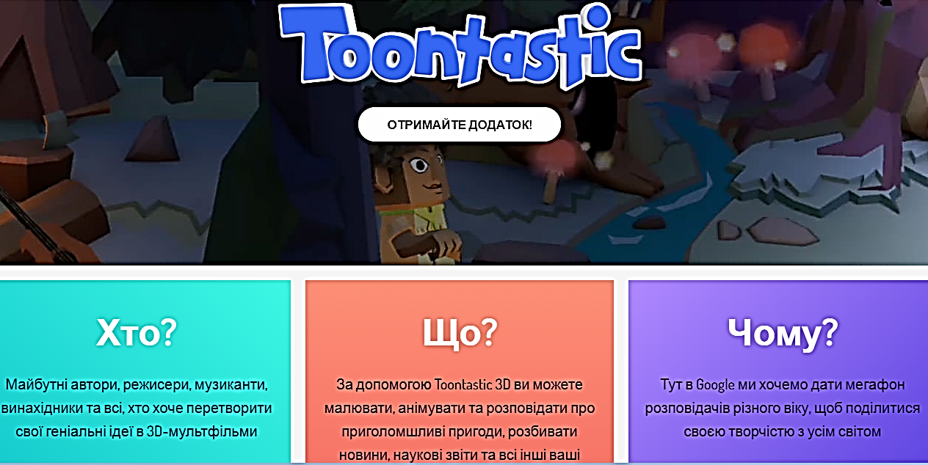
Он-лайн сервіси для роботи учителя
Створення анімацій, коміксів, книг у форматі сторителінга
Toontastic https://toontastic.withgoogle.com/
JibJab https://www.jibjab.com/.
Storyjumper https://www.storyjumper.com/

Slide 15
Дякую за увагу!

